Slide 1
CHƯƠNG VI: ĐUỜNG LỐI XÂY DỰNG HỆ THỐNG CHÍNH TRỊ
NHÓM 3

Slide 2

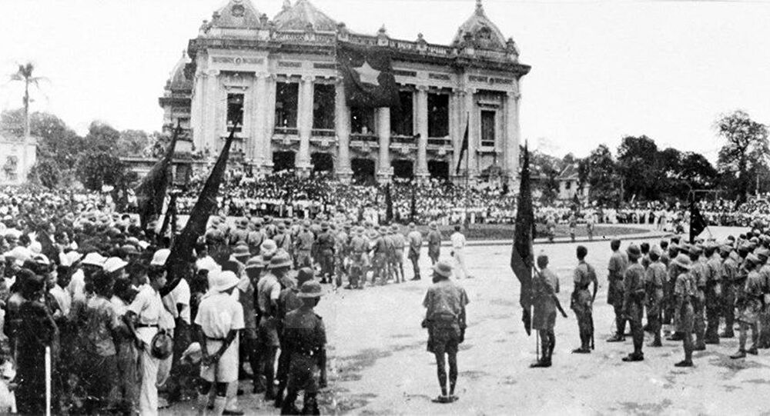
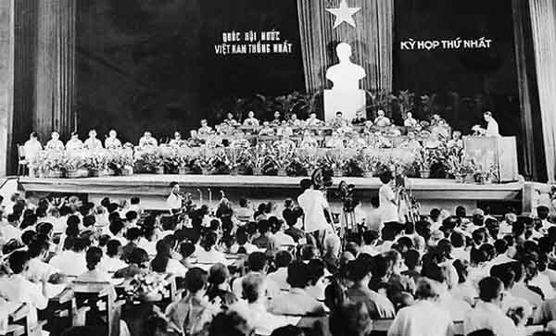
I. ĐƯỜNG LỐI XÂY DỰNG HỆ THỐNG CHÍNH TRỊ THỜI KỲ TRƯỚC ĐỔI MỚI (1945 - 1985).
Hệ thống chính trị dân chủ nhân dân (1945 – 1954).
Hoàn cảnh ra đời:
Được xây dựng sau thắng lợi cách mạng tháng 8 – 1945
Đặc trưng của hệ thống chính trị trong giai đoạn này:
Nhiệm vụ chủ yếu: Đánh đổ đế quốc phong kiến, giành độc lập và thống nhất dân tộc.
Nền tảng của hệ thống chính trị là khối đại đoàn kết toàn dân tộc hết sức rộng rãi.
Có một chính quyền tự xác định.

Slide 3
I. ĐƯỜNG LỐI XÂY DỰNG HỆ THỐNG CHÍNH TRỊ THỜI KỲ TRƯỚC ĐỔI MỚI (1945 - 1985).
Hệ thống chính trị dân chủ nhân dân (1945 - 1985).
Vai trò lãnh đạo của Đảng (từ 11-1945 đến 2-1951) được thông qua vai trò của Quốc hội và chính phủ
Các tổ chức như Mặt trận và các đoàn thể chính trị xã hội làm việc tự nguyện không nhận kinh phí từ ngân sách nhà nước.
Cơ sở kinh tế là nền sản xuất tư nhân hàng hoá nhỏ, phân tán, tự túc.
Đã có sự giám sát (ở một mức độ nhất định) của xã hội dân sự đối với nhà nước và Đảng cấp, tự túc.

Slide 4
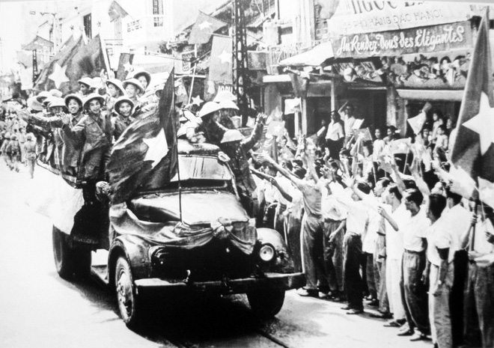
I. ĐƯỜNG LỐI XÂY DỰNG HỆ THỐNG CHÍNH TRỊ THỜI KỲ TRƯỚC ĐỔI MỚI (1945 - 1985).
2. Hệ thống dân chủ nhân dân làm nhiệm vụ lịch sử của chuyên chính vô sản (1954 - 1975).
Hoàn cảnh ra đời:
Sau khi chúng ta giành thắng lợi trong cuộc kháng chiến chống thực dân Pháp xâm lược (1954) miền Bắc đi lên CNXH và sau khi đất nước thống nhất (1975) cả nước cùng đi lên CNXH.
Miền Bắc xây dựng chủ nghĩa xã hội, chuẩn bị cho miền Nam kháng chiến

Slide 5
I. ĐƯỜNG LỐI XÂY DỰNG HỆ THỐNG CHÍNH TRỊ THỜI KỲ TRƯỚC ĐỔI MỚI (1945 - 1985).
Cơ sở hình thành hệ thống chuyên chính vô sản:
Một là, căn cứ vào lý luận của chủ nghĩa Mác - Lênin về thời kỳ quá độ, về chuyên chính vô sản.
Hai là, đường lối chung của cách mạng Việt Nam trong giai đoạn mới (1954 - 1975).
Ba là, cơ sở chính trị của hệ thống chuyên chính vô sản ở nước ta được hình thành từ năm 1930 và bắt rễ vững chắc trong xã hội.
+ Bốn là, cơ sở kinh tế của hệ thống chuyên chính vô sản là nền kinh tế kế hoạch hoá, tập trung, quan liêu bao cấp.
+ Năm là, cơ sở xã hội của hệ thống chuyên chính vô sản là liên minh công - nông - trí thức.

Slide 6
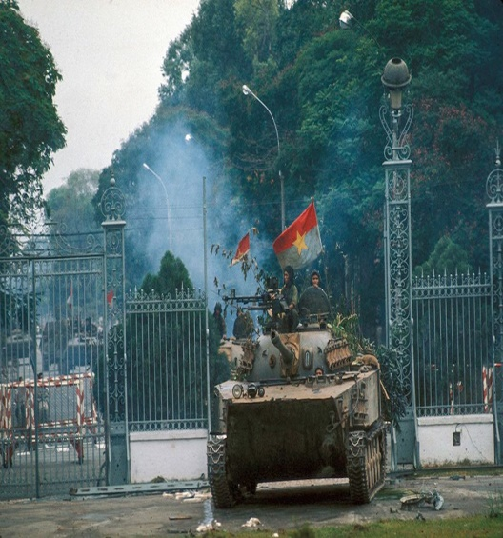
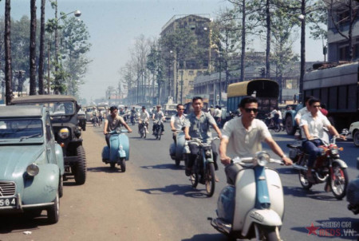
I. ĐƯỜNG LỐI XÂY DỰNG HỆ THỐNG CHÍNH TRỊ THỜI KỲ TRƯỚC ĐỔI MỚI (1945 - 1985).
3.Hệ thống chuyên chính vô sản theo tư tưởng làm chủ tập thể (1975-1985)
Từ tháng 4-1975, với thắng lợi hoàn toàn và triệt để của sự nghiệp chống Mỹ, cứu nước, cách mạng Việt Nam chuyển sang giai đoạn mới, giai đoạn tiến hành cách mạng xã hội chủ nghĩa trong cả nước. Vì vậy, Đảng xác định chuyển từ hệ thống chuyên chính dân chủ nhân dân làm nhiệm vụ lịch sử của chuyên chính vô sản trong phạm vi nửa nước (1954-1975) sang hệ thống chuyên chính vô sản hoạt động trong phạm vi cả nước.

Slide 7
I. ĐƯỜNG LỐI XÂY DỰNG HỆ THỐNG CHÍNH TRỊ THỜI KỲ TRƯỚC ĐỔI MỚI (1945 - 1985).
Nội dung chủ trương xây dựng hệ thống chuyên chính vô sản :
Xác định quyền làm chủ của nhân dân được thể chế hóa bằng pháp luật và tổ chức.
Xác định nhà nước trong thời kỳ quá độ: “nhà nước chuyên chính vô sản thực hiện chế độ dân chủ xã hội chủ nghĩa”
Xác định đảng là người lãnh đạo toàn bộ hoạt động xã hội trong điều kiện chuyên chính vô sản.
Xác định nhiệm vụ chung của mặt trận và các đoàn thể là bảo đảm cho quần chúng tham gia và kiểm tra công việc của nhà nước, đồng thời là trường học về chủ nghĩa xã hội.
Xác định mối quan hệ đảng lãnh đạo, nhân dân làm chủ, nhà nước quản lý là cơ chế chung cho quản lý toàn bộ xã hội.

Slide 8
I. ĐƯỜNG LỐI XÂY DỰNG HỆ THỐNG CHÍNH TRỊ THỜI KỲ TRƯỚC ĐỔI MỚI (1945 - 1985).
Nguyên lí hoạt động của hệ thống:
Hoạt động của hệ thống chuyên chính vô sản giai đoạn này được chỉ đạo bởi đường lối của các Đại hội IV và V của Đảng.
Đảng đã coi làm chủ tập thể xã hội chủ nghĩa là bản chất của hệ thống chuyên chính vô sản ở nước ta.

Slide 9
I. ĐƯỜNG LỐI XÂY DỰNG HỆ THỐNG CHÍNH TRỊ THỜI KỲ TRƯỚC ĐỔI MỚI (1945 - 1985).
hạn chế:
Bộ máy nhà nước cồng kềnh, kém hiệu quả mà cơ chế quản lý tập trung quan liêu, bao cấp là nguyên nhân trực tiếp.Đảng chưa đáp ứng được nhu cầu giải quyết nhiều vấn đề kinh tế - xã hội cơ bản và cấp bách.
Đảng chưa phát huy tốt vai trò và chức năng của các đoàn thể trong việc giáo dục, động viên quần chúng tham gia quản lý kinh tế, xã hội.
Hệ thống chuyên chính vô sản có biểu hiện bảo thủ, trì trệ, chậm đổi mới so với những đột phá mới trong cơ chế kinh tế đang diễn ra ở các địa phương, các cơ sở trong toàn quốc.

Slide 10

=> Những hạn chế, sai lầm trên đây cùng những yêu cầu của công cuộc đổi mới đã thúc đẩy chúng ta phải chấm dứt hệ thống chuyên chính vô sản để chuyển sang hệ thống chính trị trong thời kỳ mới.

Slide 11

II. ĐƯỜNG LỐI XÂY DỰNG HỆ THỐNG CHÍNH TRỊ THỜI KỲ ĐỔI MỚI
Đổi mới tư tưởng về tu duy hệ thống chính trị:
Đổi mới tư tưởng về tu duy hệ thống chính trị:
Nhận thức 1: mới về mối quan hệ giữa đổi mới kinh tế và đổi mới hệ thống chính trị
Nhận thức 2 : về đấu tranh giai cấp và về động lực chủ yếu để phát triển đất nước trong gia đoạn mới
Nhận thức 3: về xây dựng Nhà nước pháp quyền trong hệ thống chính trị

Slide 12
II. ĐƯỜNG LỐI XÂY DỰNG HỆ THỐNG CHÍNH TRỊ THỜI KỲ ĐỔI MỚI
6 Cái mới trong đường lối:
Thắng lợi sự nghiệp CNH,HĐH
Phát triển KTTT định hướng XHCN
Dân chủ XHCN
Cơ chế Đảng lãnh đạo – Nhà nước quản lý – Nhân dân làm chủ
Nhà nước pháp quyền
Vai trò lãnh đạo tối cao của Đảng.

Slide 13
II. ĐƯỜNG LỐI XÂY DỰNG HỆ THỐNG CHÍNH TRỊ THỜI KỲ ĐỔI MỚI.
2 . Mục tiêu, quan điểm và chủ trương xây dựng hệ thống chính trị thời kỳ đổi mới.
a . Mục tiêu và quan điểm xây dựng hệ thống chính trị.
Mục tiêu
Nhằm thực hiện tốt hơn dân chủ xã hội chủ nghĩa, phát huy đầy đủ quyền làm chủ của nhân dân. Nhằm xây dựng và hoàn thiện nền dân chủ xã hội chũ nghĩa, bảo đảm quyền lực thuộc về nhân dân.

Slide 14
II. ĐƯỜNG LỐI XÂY DỰNG HỆ THỐNG CHÍNH TRỊ THỜI KỲ ĐỔI MỚI.
2 . Mục tiêu, quan điểm và chủ trương xây dựng hệ thống chính trị thời kỳ đổi mới.
a . Mục tiêu và quan điểm xây dựng hệ thống chính trị.
Quan điểm
Một là, kết hợp đổi mới kinh tế và đổi mới chính trị, đổi mới kinh tế làm trọng tâm. Hai là, đổi mới tổ chức và phương thức hoạt động của hệ thống chính trị nhằm tăng cường vai trò lãnh đạo và quản lý của Đảng, Nhà nước, phát huy quyền làm chủ của nhân dân. Ba là, đổi mới hệ thống chính trị toàn diện ,đồng bộ, có kế thừa, có bước đi, hình thức và cách làm phù hợp. Bốn là, đổi mới quan hệ giữa các bộ phận cấu thành của hệ thống chính trị với nhau và với xã hội.

Slide 15
II. ĐƯỜNG LỐI XÂY DỰNG HỆ THỐNG CHÍNH TRỊ THỜI KỲ ĐỔI MỚI.
b. Chủ trương xây dựng hệ thống chính trị
Xây dựng Đảng trong hệ thống chính trị:
Thực hiện ĐCSVN là Đảng cầm quyền duy nhất lãnh đạo Nhà nước và toàn xã hội.
Phướng thức lãnh đạoĐãng lãnh đạo bằng phướng hướng chiến lược, chính sách, chủ trương công tác; bằng công tác tuyên truyền, vận động, thuyết phục; giới thiệu những Đảng viên ưu tú vào các vị trí trong cơ quan lãnh đạo chính quyền.
Phướng thức lãnh đạo: Đãng lãnh đạo bằng phướng hướng chiến lược, chính sách, chủ trương công tác; bằng công tác tuyên truyền, vận động, thuyết phục; giới thiệu những Đảng viên ưu tú vào các vị trí trong cơ quan lãnh đạo chính quyền.

Slide 16
II. ĐƯỜNG LỐI XÂY DỰNG HỆ THỐNG CHÍNH TRỊ THỜI KỲ ĐỔI MỚI
Nhà nước pháp quyền XHCNVN được xây dựng thêm 5 đặc điểm sau đây:
Là Nhà nước của dân, do dân, vì dân, tất cả quyền lực thuộc về nhân dân.
Quyền lực Nhà nước là thống nhất và có sự phân công rành mạch, phối hợp chặt chẽ giữa các cơ quan nhà nước.
Nhà nước hoạt động trên cơ sở hiến pháp và pháp luật..
Nhà nước thực hành dân chủ, tôn trọng và bảo đảm quyền con người, quyền công dân.
Nhà nước ta do một Đảng duy nhất lãnh đạo và cso sự giám sát của nhân dân, sự phản biện xã hội của MTTQ.

Slide 17
II. ĐƯỜNG LỐI XÂY DỰNG HỆ THỐNG CHÍNH TRỊ THỜI KỲ ĐỔI MỚI
Mục đích Xây dựng Mặt trận Tổ quốc các tổ chức chính trị - xã hội trong hệ thống chính trị
Vận động và tập hợp rộng rãi các tầng lớp nhân dân, đại diện cho quyền và lợi ich hợp pháp của nhân dân, đề xuất các chủ trương, chính sách về kinh tế, văn hóa, xã hội hội an ninh, quốc phòng. Đổi mới phương thức hoạt động để khắc phục tình trạng hành chính hóa và nâng cao chất lượng hoạt động. Thực hiện tốt luật mặt trận tổ quốc, luật thanh niên, luật công đoàn… và quy chế dân chủ ở mội cấp để nhân dân tham gia xây dựng đảng, chính quyền và hệ thống chính trị.

Slide 18
II. ĐƯỜNG LỐI XÂY DỰNG HỆ THỐNG CHÍNH TRỊ THỜI KỲ ĐỔI MỚI
3.Đánh giá sự thực hiện đường lối
Kết quả
Thành tựu:
Nhiệm vụ, quyền hạn của các cơ quan Nhà nước được phân định rõ hơn.
Tổ chức và hoạt động của hệ thống chính trị ở nước ta đã có nhiều đổi mới
Mặt trận Tổ quốc và các tổ chứa chính trị - xã hội bước đầu triển khai thực hiện chức năng giám sát và phản biện xã hội

Slide 19
.
II. ĐƯỜNG LỐI XÂY DỰNG HỆ THỐNG CHÍNH TRỊ THỜI KỲ ĐỔI MỚI
Nội dung “ Đảng lãnh đạo, Nhà nước quản lí, nhân dân làm chủ” từng bước được cụ thể hoá.
Quốc hội, từ bầu cử đại biểu quốc hội đến hoàn thiện cơ cấu tổ chức và phương thức hoạt động
Vai trò và hoạt động của Chủ tịch nước được thể hiện rõ hơn
Các cơ quan tư pháp đã có những đổi mới và phân định rõ hơn về chức năng nhiệm vụ phương thức hoạt động.
Hệ thống pháp luật đổi mới, sửa đổi bổ sung và xây dựng ngày càng đầy đủ và phù hợp hơn

Slide 20
II. ĐƯỜNG LỐI XÂY DỰNG HỆ THỐNG CHÍNH TRỊ THỜI KỲ ĐỔI MỚI
Hạn chế
Phương thức lãnh đạo của Đảng đối với hoạt động của hệ thống chính trị còn chậm đổi mới, có mặt lúng túng
Việc xây dựng nhà nước pháp quyền xã hội chủ nghĩa chưa đáp ứng đầy đủ các nguyên tắc cơ bản
Việc kiểm soát quyền lực trong hoạt động của các thiết chế trong hệ thống chính trị, nhất là bộ máy nhà nước chưa được chế định rõ ràng
Công tác lập luận còn nhiều bất cập

Slide 21
II. ĐƯỜNG LỐI XÂY DỰNG HỆ THỐNG CHÍNH TRỊ THỜI KỲ ĐỔI MỚI
Tổ chức và hoạt động của quốc hội và hội đồng nhân các cấp còn có những mặt hạn chế.
Vị trí pháp lí chức năng, quyền hạn của chủ tịch nước có những điểm chưa rõ. Tổ chức bộ máy và cơ chế hoạt động còn nhiều bất cập, chưa thực sự tin gọi và hiệu quả.
Cải cách tư pháp còn có những vướng mắc, thiếu đồng bộ.

Slide 22
II. ĐƯỜNG LỐI XÂY DỰNG HỆ THỐNG CHÍNH TRỊ THỜI KỲ ĐỔI MỚI
B) Nguyên nhân:
Những kết quả đạt được là do Đảng ta nậận thức ngày càng rõ hơn yêu cầu đổi mới hệ thống chính trị, ban hành nhiều chủ trương chính sách đúng đắn.
Những hạn chế, yếu kém do cả những nguyên nhân khách quan và chủ quan.
Việc đổi mới hệ thống chính trị chưa được quan tâm đúng mức, còn chậm trễ so với đổi mới kinh tế.

Slide 23


